Slide 1
تقدير ناتج القسمة

Slide 3
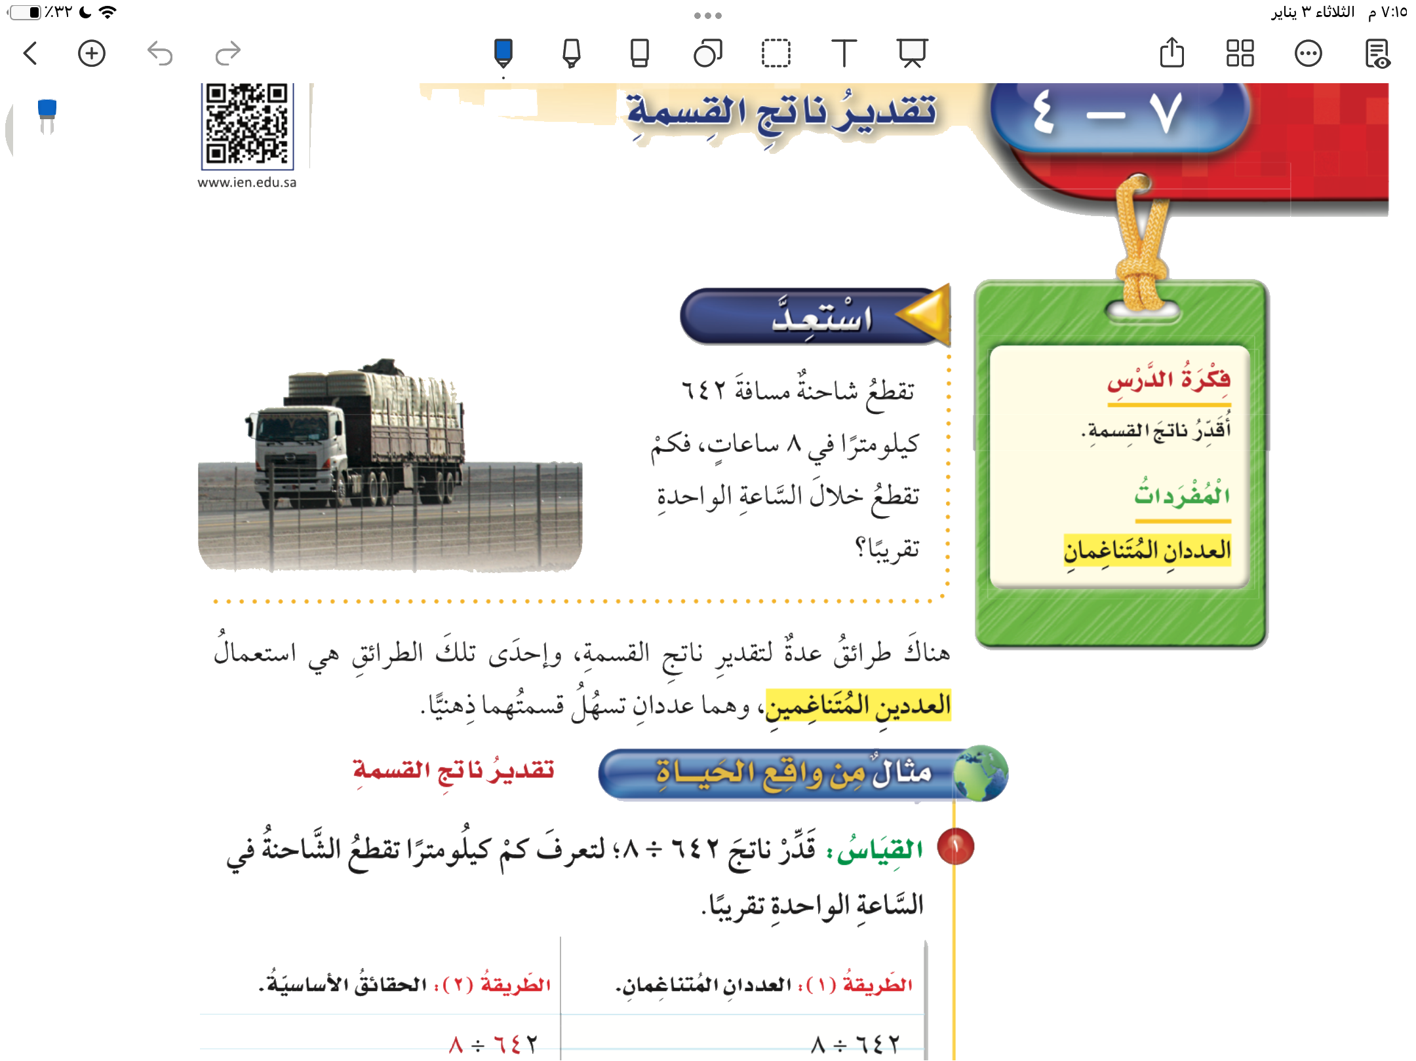

Slide 4


Slide 5
تقدير ناتج القسمة
صفحة ٨٨

Slide 6
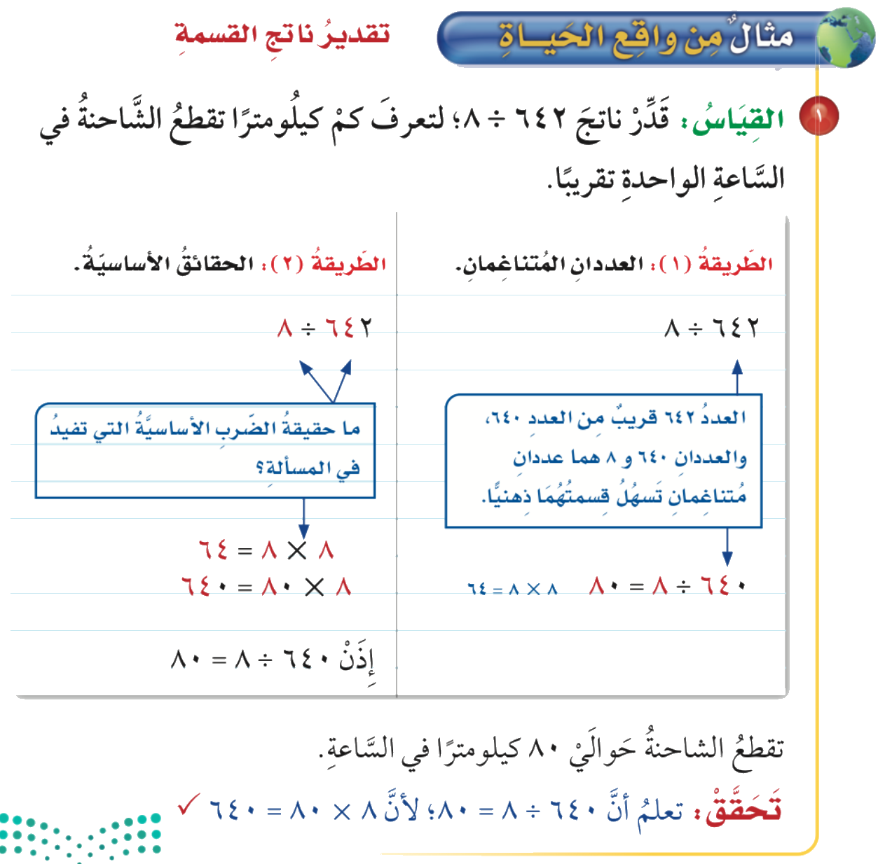
صفحة ٨٨

Slide 7
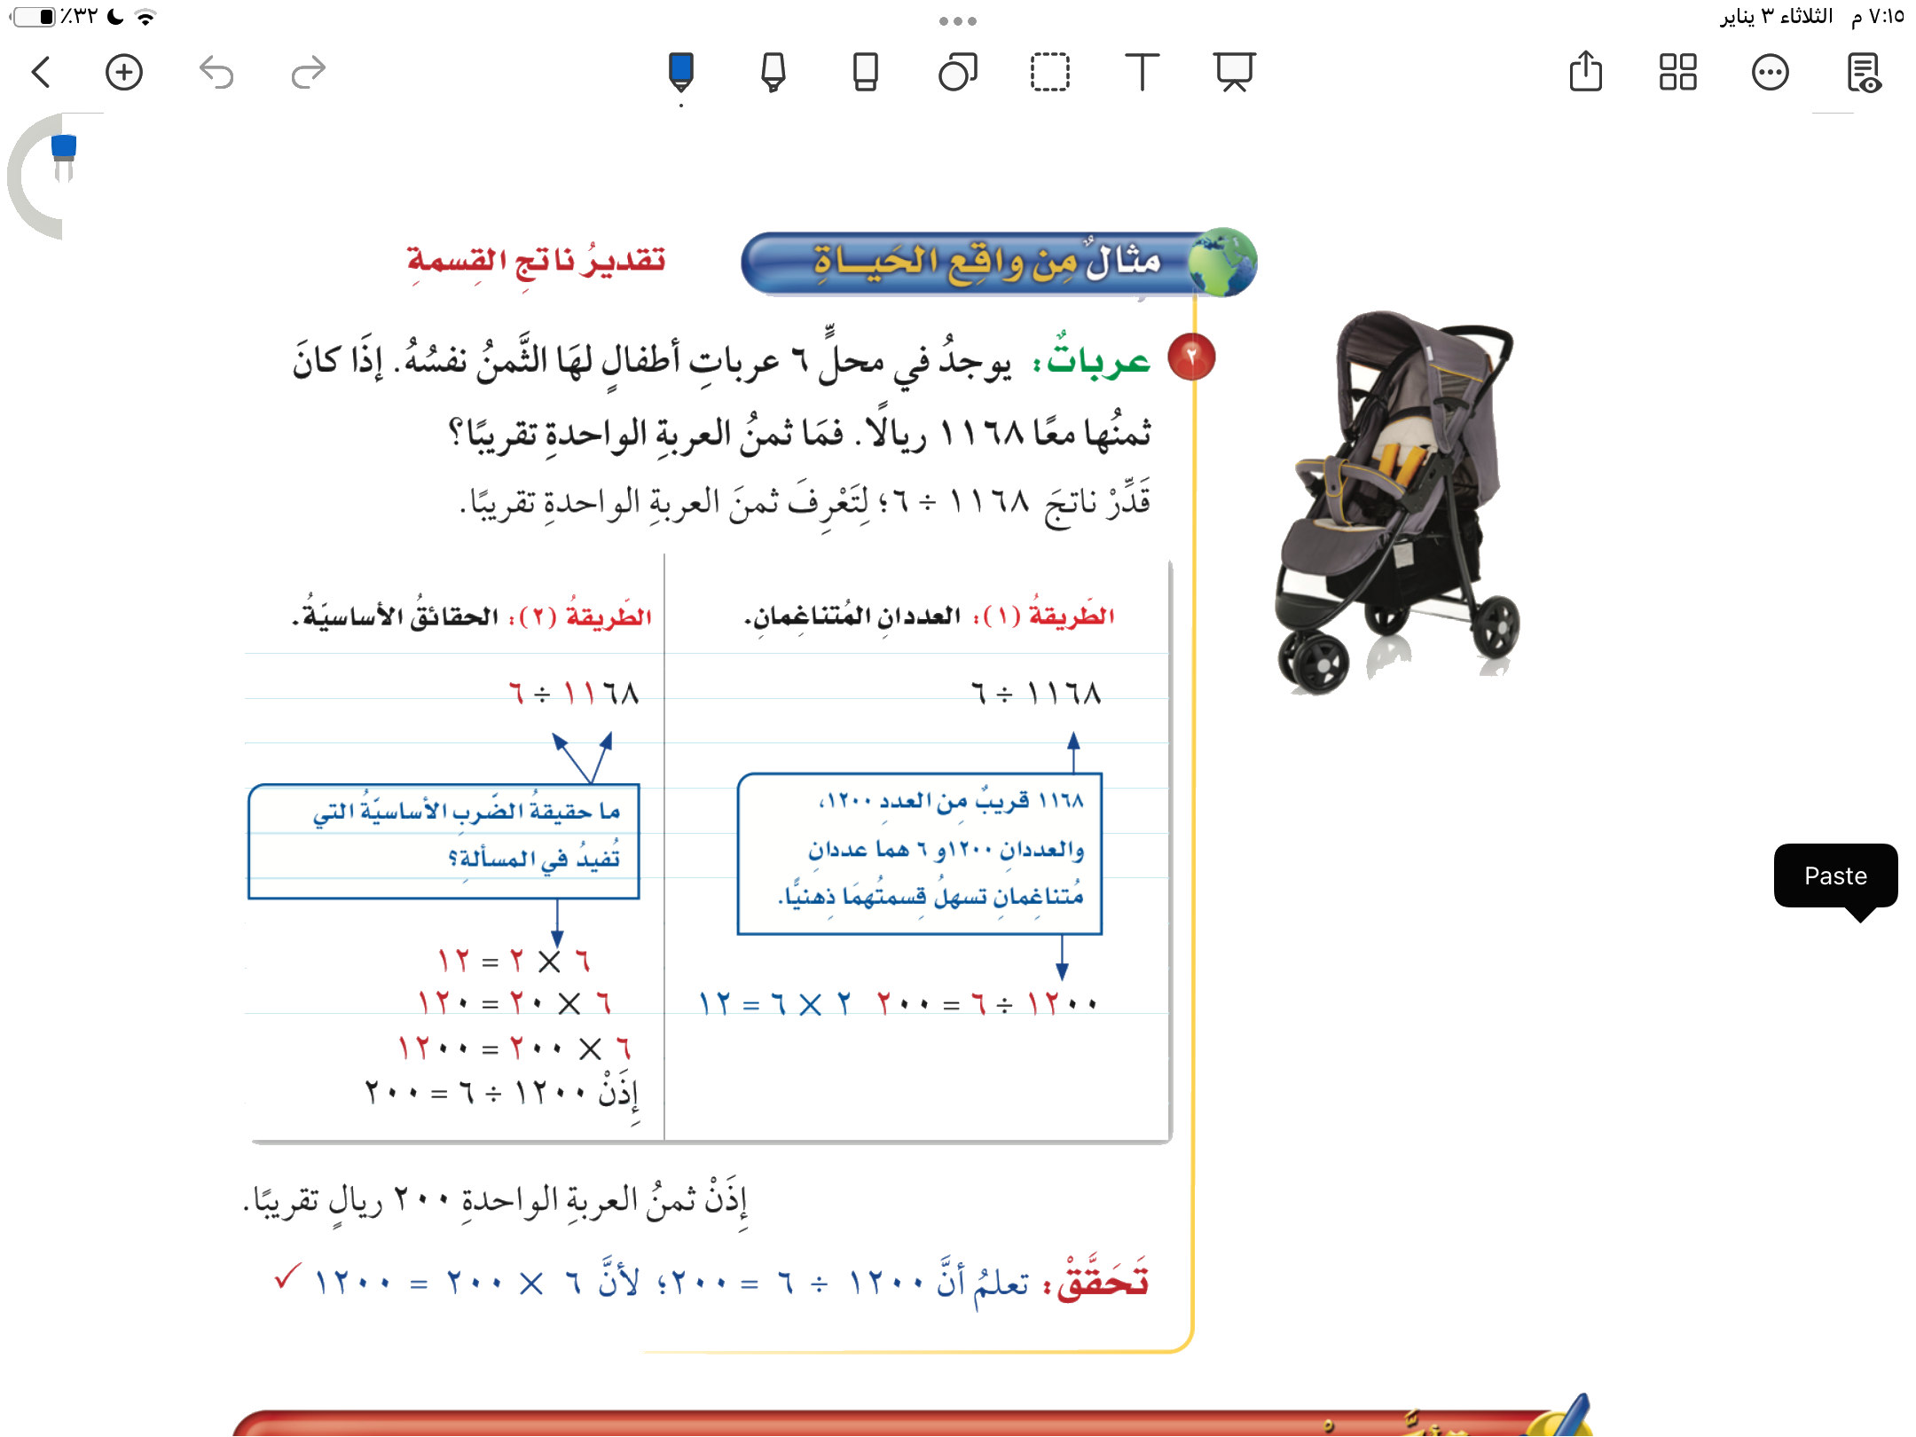
صفحة ٨٩

Slide 8
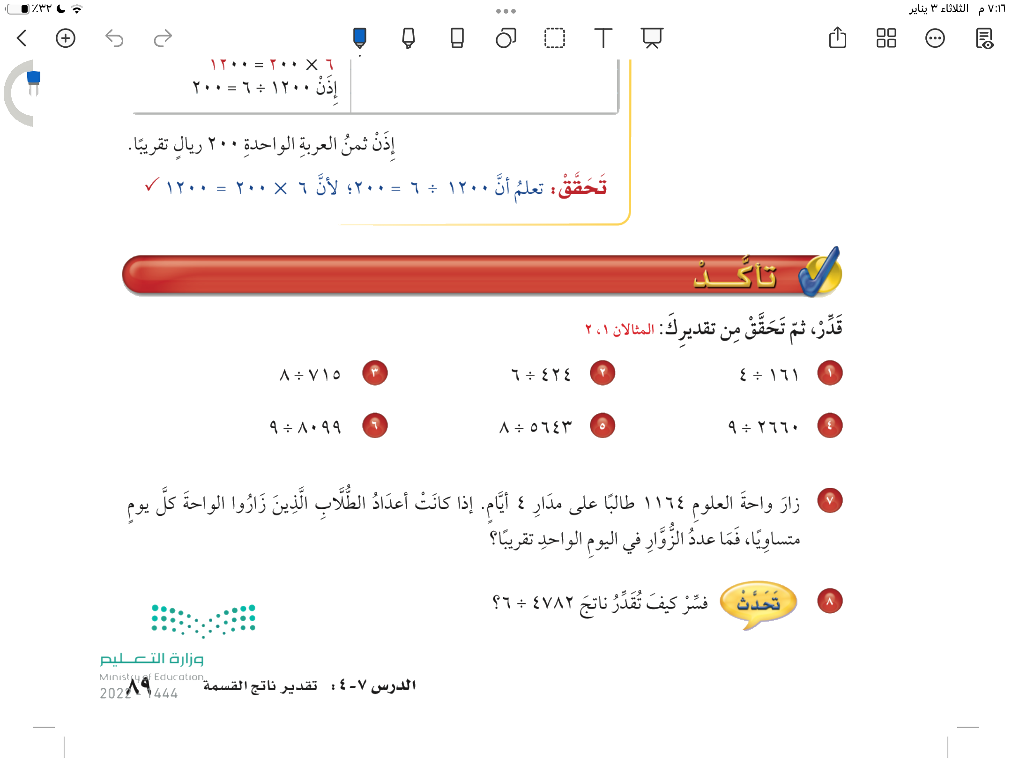
صفحة ٨٩

Slide 9
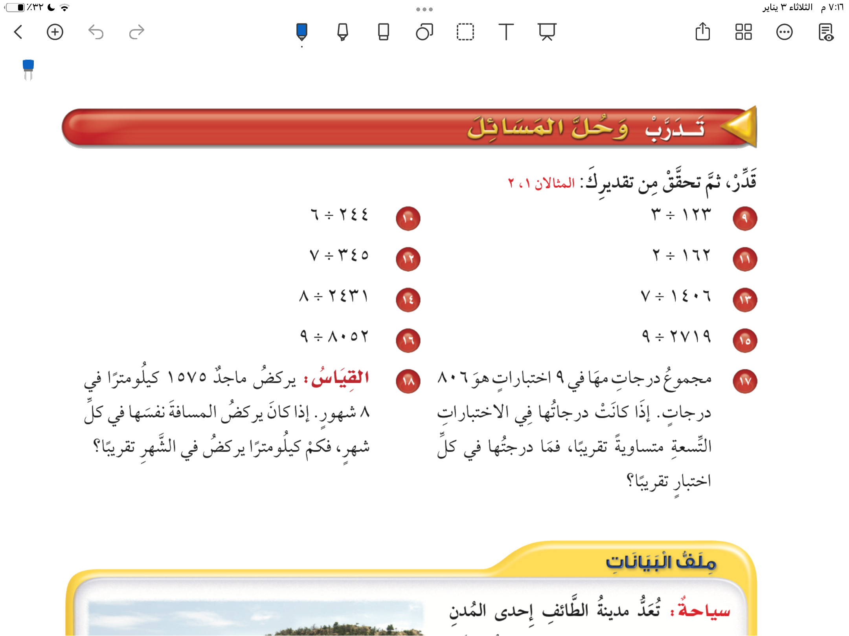
صفحة ٩٠

Slide 10

صفحة ٩٠

Slide 11
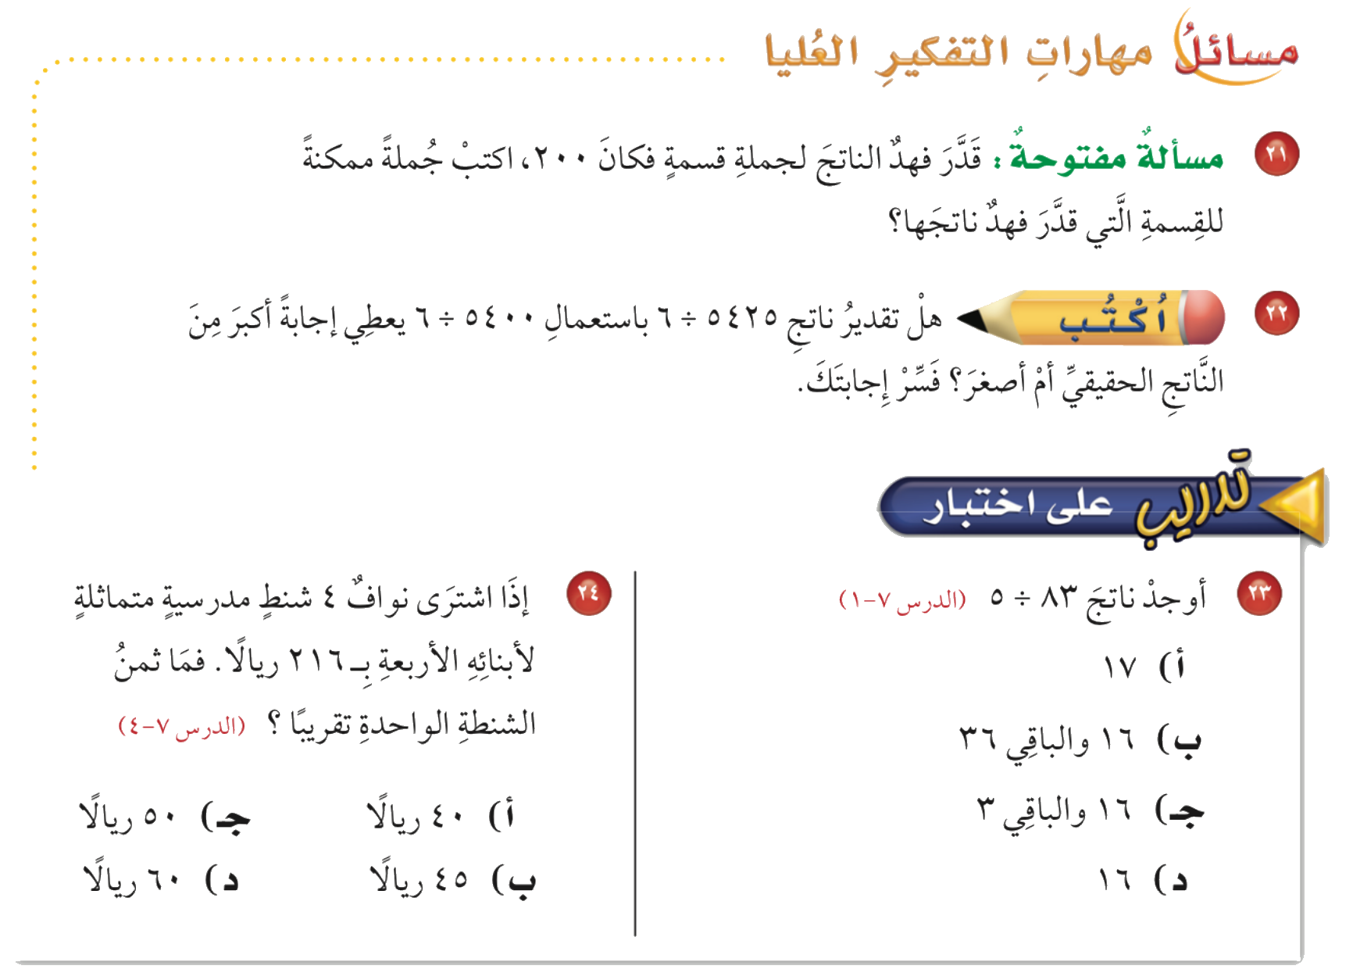
صفحة ٩١

